Slide 1






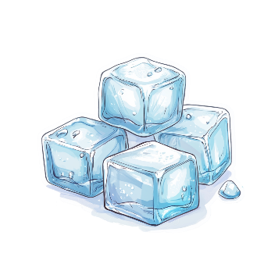













КОКОС
КОКОС
ПЕРЕЦЬ
АЛЬБОМ
ПЕРЕЦЬ
АЛЬБОМ
ШОКОЛАД
ШОКОЛАД
САРАФАН
САРАФАН
ЛіД
КАКТУС
САЛАТ
ЛіД
КАКТУС
САЛАТ
АКВАРіУМ
АКВАРіУМ
ХАЛАТ
ПАЛЕЦЬ
АПЕЛЬСИН
ХАЛАТ
ПАЛЕЦЬ
АПЕЛЬСИН

